Slide 1
2 семестр Лекция 2. Основы ООП в языке C# Содержание лекции:
Информационные технологии и программирование
Методы расширения
Преобразование сложных типов
Библиотеки классов
Преподаватель курса: Клюкин Даниил Анатольевич, ст. преподаватель каф. ПМиИТ

Slide 2
Методы расширения
Методы расширения (extension methods) позволяют добавлять новые методы в уже существующие типы без создания нового производного класса. Эта функциональность бывает особенно полезна, когда нам хочется добавить в некоторый тип новый метод, но сам тип (класс или структуру) мы изменить не можем, поскольку у нас нет доступа к исходному коду. Либо если мы не можем использовать стандартный механизм наследования, например, если классы определенны с модификатором sealed.

Slide 3
Например, нам надо добавить для типа string новый метод:
string s = "Привет мир";
char c = 'и';
int i = s.CharCount(c);
Console.WriteLine(i); // 2
public static class StringExtension
{
public static int CharCount(this string str, char c)
{
int counter = 0;
for (int i = 0; i < str.Length; i++)
{
if (str[i] == c)
counter++;
}
return counter;
}
}

Slide 4
Для того, чтобы создать метод расширения, вначале надо создать статический класс, который и будет содержать этот метод. В данном случае это класс StringExtension. Затем объявляем статический метод. Суть нашего метода расширения - подсчет количества определенных символов в строке. Собственно метод расширения - это обычный статический метод, который в качестве первого параметра всегда принимает такую конструкцию: this имя_типа название_параметра, то есть в нашем случае this string str. Так как наш метод будет относиться к типу string, то мы и используем данный тип.

Slide 5
Преобразование сложных типов
В предыдущем семестре мы говорили о преобразованиях объектов простых типов. Сейчас затронем тему преобразования объектов классов. Допустим, у нас есть следующая иерархия классов:
class Person
{
public string Name { get; set; }
public Person(string name)
{
Name = name;
}
public void Print()
{
Console.WriteLine($"Person {Name}");
}
}

Slide 6
class Employee : Person
{
public string Company { get; set; }
public Employee(string name, string company) : base(name)
{
Company = company;
}
}
class Client : Person
{
public string Bank { get; set; }
public Client(string name, string bank) : base(name)
{
Bank = bank;
}
}

Slide 7
Восходящие преобразования. Upcasting
Upcasting – преобразование от типа потомка к типу родителя.
Объекты производного типа (который находится внизу иерархии) в то же время представляют и базовый тип. Например, объект Employee в то же время является и объектом класса Person. Что в принципе естественно, так как каждый сотрудник (Employee) является человеком (Person). И мы можем написать, например, следующим образом:
Employee employee = new Employee("Tom", "Microsoft");
Person person = employee; // преобразование от Employee к Person

Slide 8
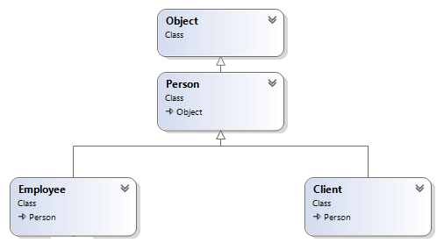
Восходящие преобразования. Upcasting

Slide 9
В данном случае переменной person, которая представляет тип Person, присваивается ссылка на объект Employee. Но чтобы сохранить ссылку на объект одного класса в переменную другого класса, необходимо выполнить преобразование типов - в данном случае от типа Employee к типу Person. И так как Employee наследуется от класса Person, то автоматически выполняется неявное восходящее преобразование - преобразование к типу, которые находятся вверху иерархии классов, то есть к базовому классу.
Подобным образом поизводятся и другие восходящие преобразования:
Person bob = new Client("Bob", "ContosoBank");
// преобразование от Client к Person

Slide 10
Нисходящие преобразования. Downcasting
Но кроме восходящих преобразований от производного к базовому типу есть нисходящие преобразования или downcasting - преобразование от базового типа к производному.
И может возникнуть вопрос, можно ли обратиться к функционалу типа Employee через переменную типа Person. Но автоматически такие преобразования не проходят, ведь не каждый человек (объект Person) является сотрудником предприятия (объектом Employee).
И для нисходящего преобразования необходимо применить явное преобразование, указав в скобках тип, к которому нужно выполнить преобразование:

Slide 11
Employee employee1 = new Employee("Tom", "Microsoft");
Person person = employee1;
// преобразование от Employee к Person
//Employee employee2 = person;
// так нельзя, нужно явное преобразование
Employee employee2 = (Employee)person;
// преобразование от Person к Employee

Slide 12
Ещё примеры:
object – родитель всех классов в C#.
// Объект Employee также представляет тип object
object obj = new Employee("Bill", "Microsoft");
// чтобы обратиться к возможностям типа Employee, приводим объект к типу Employee
Employee employee = (Employee)obj;
// объект Client также представляет тип Person
Person person = new Client("Sam", "ContosoBank");
// преобразование от типа Person к Client
Client client = (Client)person;

Slide 13
В то же время необходимо соблюдать осторожность при подобных преобразованиях.
Например, что будет в следующем случае:
// Объект Employee также представляет тип object
object obj = new Employee("Bill", "Microsoft");
// преобразование к типу Client, чтобы получить свойство Bank
string bank = ((Client)obj).Bank; //ОШИБКА!!!
В данном случае мы получим ошибку, так как переменная obj хранит ссылку на объект Employee. Данный объект является также объектом типов object и Person, поэтому мы можем преобразовать его к этим типам. Но к типу Client мы преобразовать не можем.

Slide 14
Ещё примеры ошибок:
Employee employee1 = new Person("Tom"); // ! Ошибка
Person person = new Person("Bob");
Employee employee2 = (Employee)person; // ! Ошибка
В данном случае мы пытаемся преобразовать объект типа Person к типу Employee, а объект Person не является объектом Employee. Причем в последнем случае Visual Studio не подскажет, что в данной строке ошибка, и данная строка даже нормально скомилируется, тем не менее в процессе выполнения программы мы получим ошибку. В этом в том числе и кроется коварство преобразований, поэтому в подобных ситуациях надо проявлять осторожность.

Slide 15

Способы преобразование типов, is, as
Во-первых, можно использовать ключевое слово as. С помощью него программа пытается преобразовать выражение к определенному типу, при этом не выбрасывает исключение. В случае неудачного преобразования выражение будет содержать значение null:
Person person = new Person("Tom");
Employee? employee = person as Employee;
if (employee == null)
{
Console.WriteLine("Преобразование прошло неудачно");
}
else
{
Console.WriteLine(employee.Company);
}

Slide 16
Стоит отметить, что переменная employee здесь определяется не просто как переменная Employee, а именно Employee? - после названия типа ставится вопросительный знак. Что указывает, что переменная может хранить как значение null, так и значение Employee.
По аналогии можно задать типы:
int? a = 0; // теперь можно положить null
a = null;
double? d = 0;
и т.д.

Slide 17
Второй способ заключается в проверке допустимости преобразования с помощью ключевого слова is:
значение is тип
Если значение слева от оператора представляет тип, указаный справа от оператора, то оператор is возвращает true, иначе возвращается false.
double? d = 0.0;
var b = d is double; // true

Slide 18
Причем оператор is позволяет автоматически преобразовать значение к типу, если это значение представляет данный тип.
Например:
Person person = new Person("Tom");
if (person is Employee employee) //Обратить внимание на employee
{
Console.WriteLine(employee.Company);
}
else
{
Console.WriteLine("Преобразование не допустимо");
}

Slide 19
Выражение if (person is Employee employee) проверяет, является ли переменная person объектом типа Employee. И если person является объектом Employee, то автоматически преобразует значение переменной person в тип Employee и преобразованное значение сохраняет в переменную employee. Далее в блоке if мы можем использовать объект employee как значение типа Employee.
Однако, если person не является объектом Employee, как в данном случае, то такая проверка вернет значение false, и преобразование не сработает.

Slide 20
Пример
public class GameObject
{
public int x;
public int y;
}
public class Player : GameObject
{
public string Name = "";
}
public class Bomb : GameObject
{
public int TimeToBOOM { get; private set; }
public void Tick() {
TimeToBOOM--;
}
}

Slide 21
GameObject go1 = new Player();
GameObject go2 = new Bomb();
var list = new List<GameObject>() { go1, go2 };
foreach (var go in list)
{
if (go is Player p)
Console.WriteLine($"Это игрок {p.Name}");
if (go is Bomb b)
Console.WriteLine($"Это бомба! Осталось {b.TimeToBOOM}");
}

Slide 22

Библиотеки классов
Нередко различные классы и структуры оформляются в виде отдельных библиотек.
Благодаря этому мы можем определить функционал в виде библиотеки классов и подключать в различные проекты или передавать на использование другим разработчикам.
Библиотека классов – это проект, содержащий набор объектно-ориентированных типов, предназначенных для создания управляемого кода.

Slide 23
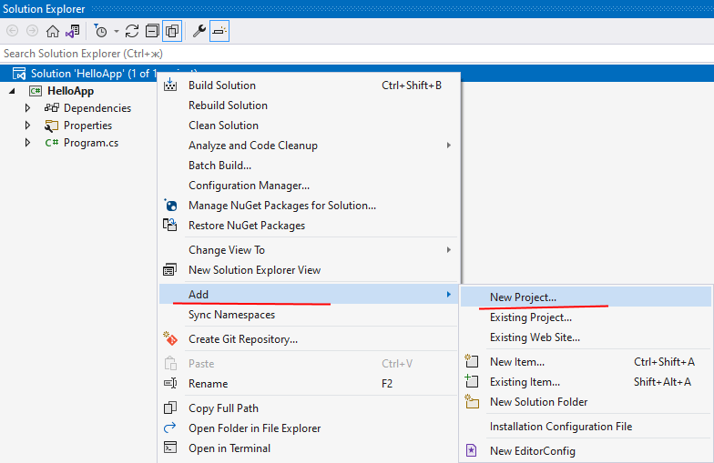

Slide 24
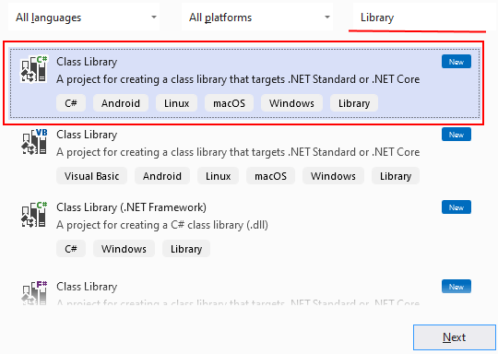
1

Slide 25
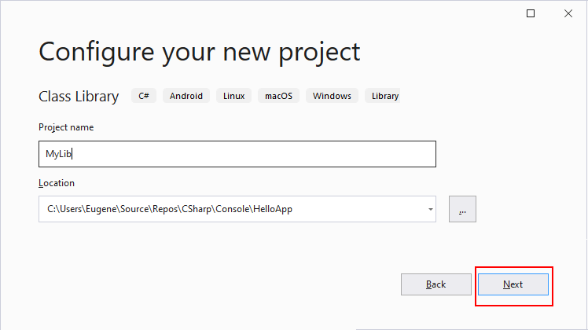
2

Slide 26
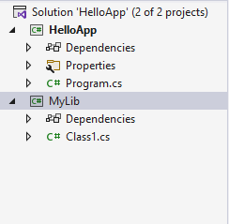
3

Slide 27
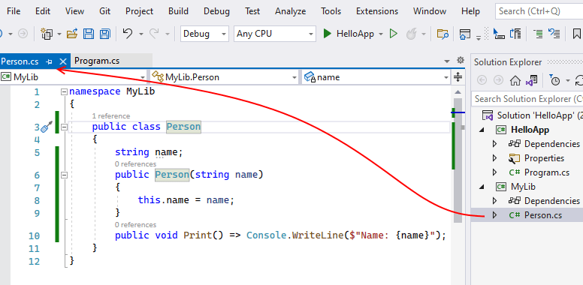
4

Slide 28
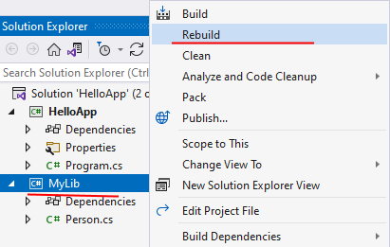
5
Теперь скомпилируем библиотеку классов. Для этого нажмем правой кнопкой на проект библиотеки классов и в контекстном меню выберем пункт Rebuild.

Slide 29
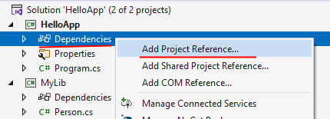
После компиляции библиотеки классов в папке проекта в каталоге bin/Debug/net6.0 мы сможем найти скомпилированный файл dll (MyLib.dll). Подключим его в основной проект. Для этого в основном проекте нажмем правой кнопкой на узел Dependencies и в контекстном меню выберем пункт Add Project Reference...:

Slide 30
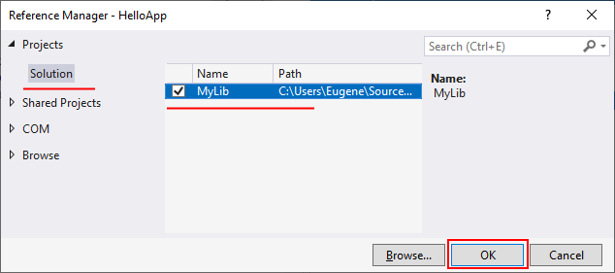

Slide 31
Подключим библиотеку с помощью using:
using MyLib;
Далее можно пользоваться функционалом подключенной библиотеки:
var p = new Person("Иван");
p.Print();
К проекту аналогичным способом можно подключать не скомпилированный файл dll, а проект с расширением .csproj

Slide 32
Полезные материалы
Методы расширения
Metanit: https://metanit.com/sharp/tutorial/3.18.php
ulearn.me:
https://ulearn.me/course/basicprogramming/Metody_rasshireniya_01a1f9a5-c475-4af3-bef3-060f92e69a92
Преобразования сложных типов
Metanit: https://metanit.com/sharp/tutorial/3.11.php
Библиотеки классов
Metanit: https://metanit.com/sharp/tutorial/3.46.php
Microsoft: https://learn.microsoft.com/ru-ru/dotnet/core/tutorials/library-with-visual-studio?pivots=dotnet-8-0

